Slide 1


Ondokuz Mayıs Üniversitesi
Psikoloji Bölümü
KLİNİK PSİKOLOJİYE
GİRİŞ
2019-2020 Bahar Dönemi
Dr. Öğretim Üyesi Elif Ünal

Slide 2
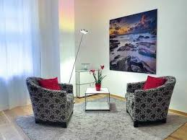
GÖRÜŞME VE GÖZLEM

Slide 3
Klinik Psikolojide Görüşme
En yaygın kullanılan araçlardır, klinik değerlendirmenin merkezinde yer alır ve psikolojik tedavide de önemli rolü vardır.
Görüşme boyunca kurulan ilişki, klinik müdahalenin temellini oluşturur.
Görüşme: Belli bir amaç ya da hedef doğrultusunda kurulmuş iletişim.
  Danışanla kolay iletişim kurulmasını sağlar,
  Danışanlara yardım için uygun ortam sağlar,
  Danışanın hem sözlü hem sözel olmayan davranışları hakkında bilgi alma olanağı sağlar.

Slide 4
Klinik Görüşmenin Kullanıldığı Durumlar
Klinik Görüşme Çeşitleri
Amaçlar
problemi anlamak ya da tanı koymak
psikolojik değerlendirme ya da tedaviye alınan bireylerle süreç hakkında bilgi vermek
yönlendirilen kişiye ilişkin yönlendirme amacına yönelik değerlendirme yapmak
süreci sonlandırmak
bir kriz sürecinde gerekli desteği sağlamak ya da hangi müdahalenin yapılacağına karar vermek
İlk görüşme (intake interview):
Oryantasyon görüşmesi:
Problem-sevk görüşmesi:
Sonlandırma görüşmesi:
Kriz görüşmesi:

Slide 5
İlk Görüşme
Danışanın yaşadığı problemleri anlamak
Danışanların ve davranışlarının ortaya çıktığı bağlamını anlamak
DSM tanısına karar vermek
Danışanın doğru yere gelip gelmediğine karar vermek
Danışanla etkili bir çalışma ittifakı kurmak
Sonraki terapi adımlarını planlamak
Ruhsal durum muayenesi yapmak

Slide 6
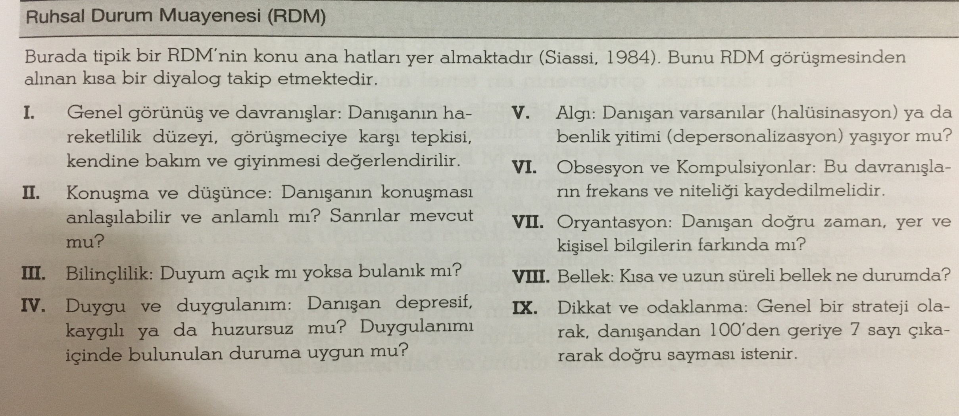
Ruhsal Durum Muayenesi (RDM)
Foto Ekle

Slide 7
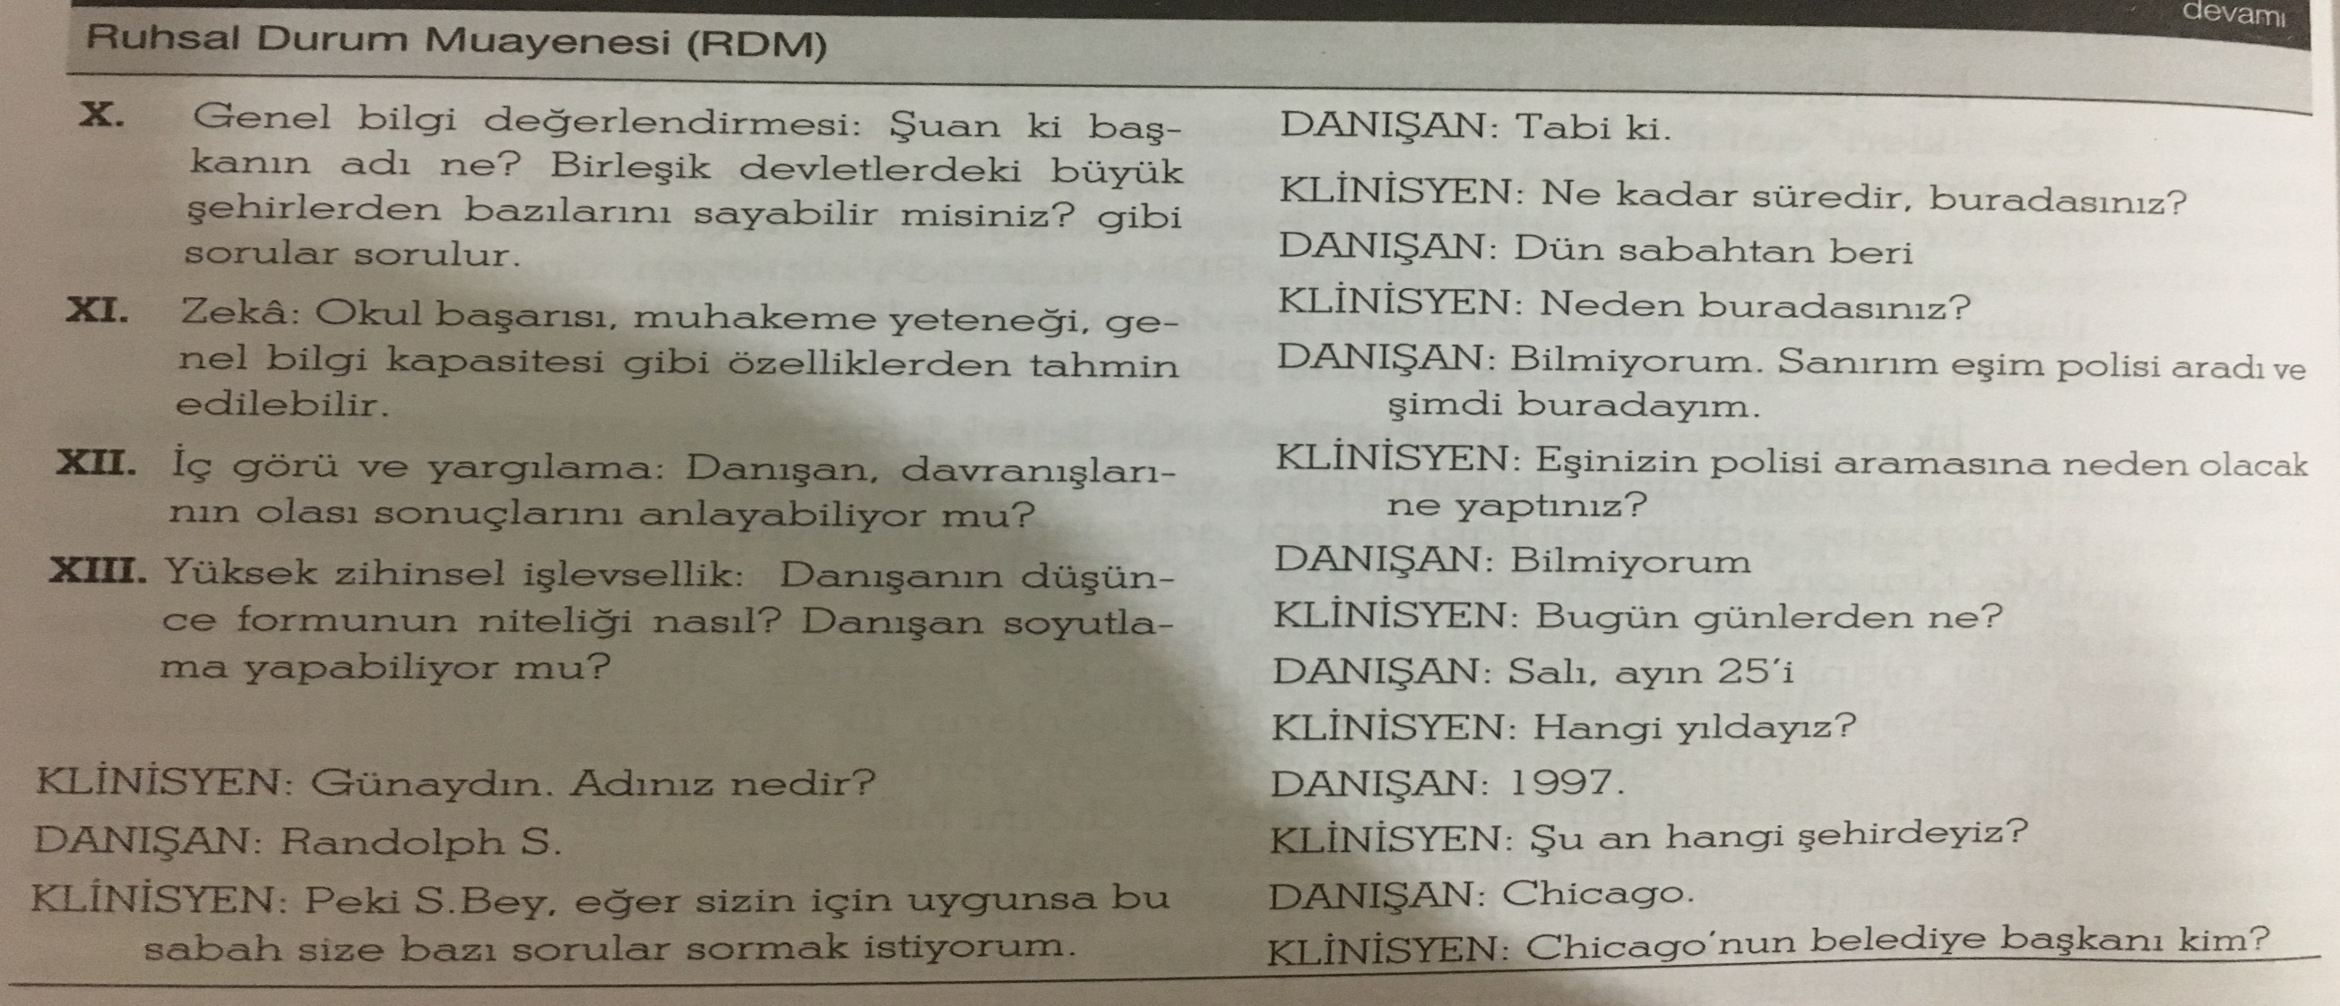
Ruhsal Durum Muayenesi (RDM)

Slide 8
Sonlandırma Görüşmesi
Danışandan alınan özel bilginin nasıl korunacağına, hangi durumlarda ve nasıl üçüncü bir şahısla paylaşılabileceğine ilişkin açıklamalara yapmak
Değerlendirme sonuçlarının yorumlarını paylaşmak
Terapi sürecini değerlendirmek
Gelecekte karşılaşılanabilecek sorunların nasıl ele alınabileceğini tartışmak
İzleme görüşmelerini planlamak
Tedavi yarıda bırakılıyor ise nedenini anlamak

Slide 9
Kriz Görüşmeleri
Kriz durumlarında ya da intihar riski ile başvurularda
Görüşmeci sakin ve kabul edici bir tutum sergilemeli ve ilgili soruları sormalı, ve ardından mevcut problem üzerinde doğrudan çalışmaya başlamalı ya da gerekli yönlendirmeleri yapmalıdır.
İntihar riskini değerlendirme:
1. İntiharın 5 bileşeninin değerlendirilmesi
  Düşünce
  Niyet
  Plan
  İntihar araçlarına erişim
  Önceki intihar girişimlerinin hikayesi
2. İntihar risk faktörlerinin ve koruyucun faktörlerin değerlendirilmesi
3. Şu an yaşananların değerlendirilmesi
4. Müdahale için hedeflerin belirlenmesi

Slide 10
İntihar Riskinin Değerlendirilmesi Görüşmesi– Yapılması Gerekenler
Dostça ilişki kurun.
Sakin, sabırlı, empatik bir yaklaşımda bulunun.
Kişiyi yargılamayın.
Destekleyici ifadelerle ve açık uçlu sorularla başlayın.
Önce genel sorularla başlayın, ilerledikçe hastayı yargılamadan ve&duyarlı bir şekilde daha özel sorularla devam edin.
Durumu ciddiye alın ve risk derecesini değerlendirin.
Önceki girişimleri sorun.
İntihar dışındaki olasılıkları araştırın.
Diğer destekleri belirleyin. Mümkünse intihar araçlarını uzaklaştırın. Zaman satın alın, bir anlaşma yapın.

Slide 11
İntihar Riskinin Değerlendirilmesi Görüşmesi– Yapılmaması Gerekenler
Kişisel duygularınızın ve reaksiyonlarınızın tedaviyi ve değerlendirmeyi etkilemesine izin vermek.
Hastaya acele ettirmek ve yönlendirici sorular sormak.
Hastayı sorgulamak veya hastanın yaptıklarını savunması için zorlamak.
İntihar düşüncesi ve eyleminin ciddiyetini sarsmak/temelini çürütmek.
Şok olmak, paniklemek.
Her şeyin düzeleceğini söylemek.
Kişiye istediğini yapma konusunda meydan okumak.
Yanlış güven vermek.
Gizliliğe zarar vermek. Kişiyi yalnız bırakmak.
Hastanın sıkıntısını küçümsemek. Sorunun önemsiz gözükmesini sağlamak.

Slide 12
Görüşmenin Yapısı
Yönlendirilmemiş görüşmeler
Yarı yapılandırılmış görüşmeler
Yapılandırılmış görüşmeler
Görüşmenin yapısını belirleyen faktörler:
Kurumsal yönelim ve kişisel tercihler
Görüşme koşulları

Slide 13
1. Yönlendirilmemiş Görüşmeler
Görüşmeci az miktarda doğrudan soru sorar, bunun yerine danışanın endişeleri hakkında konuşmasını kolaylaştıracak diğer yöntemleri kullanır.
Klinisyenler tarafında en yaygın kullanılan görüşme şeklidir.

Slide 14
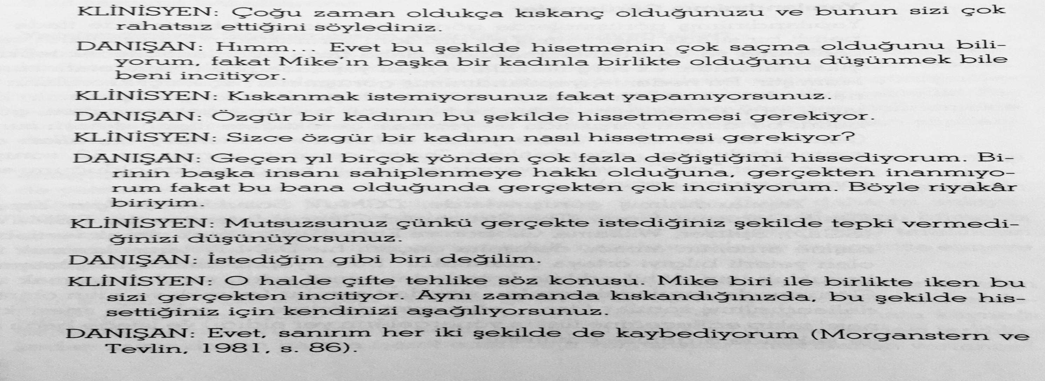
2. Yarı-yapılandırılmış Görüşmeler
Organize edilmiş bir dizi konuyu araştırırken danışana soruları sormada, cevapları yorumlamakta ve bir sonraki adımda ele alınacak konulara karar vermede esnek davranır.

Slide 15

3. Yapılandırılmış Görüşmeler
Standart bir şekilde ifade edilmiş ve belirli bir sırada hazırlanmış sorular sorulmaktadır.
Ek sorgulamaların nasıl yapılacağı kurallarla belirlenmiştir.
Verilen cevaplara göre hangi sorudan devam edileceği önceden belirlenmiştir.
DSM-5 Bozuklukları için Yapılandırılmış Klinik
Görüşme (Structured Interview for DSM-5 Disorders-
SCID-5-CV)
DSM-5 tanılarını koymak için geliştirilmiş, yarı yapılandırılmış
bir görüşme kılavuzudur.
Bu kılavuz, DSM-5 sınıflandırmasını ve tanı ölçütlerini bilen
klinisyenler ya da eğitilmiş ruh sağlığı uzmanları tarafından
uygulanabilmektedir.
SCID’in sıklıkla uygulanmasıyla, DSM-5 tanı ölçütleri
daha iyi kavranabileceği gibi, soru sorma konusunda da büyük
bir birikim elde edilmiş olur.
  Dahil edilme kriterlerini temsil eden soruları sormak
  zorundadır.
  Psikiyatrik tanıya ulaşmak hedeflenir.

Slide 16
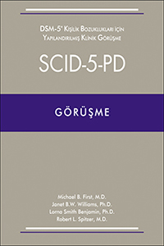
3. Yapılandırılmış Görüşmeler
DSM-5 Kişilik Bozuklukları için Yapılandırılmış
Klinik Görüşme (SCID-5­PD)
DSM-5’e göre bir kişilik bozukluğu olup
olmadığının belirlenmesi olanağı
sağlamaktadır.

Slide 17
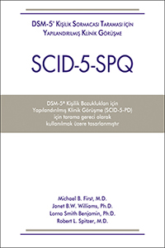
3. Yapılandırılmış Görüşmeler
DSM-5 Kişilik Sormacası Taraması için
Yapılandırılmış Klinik Görüşme (SCID-SPQ)
DSM-5 Kişilik Bozuklukları için Yapılandırılmış
Klinik Görüşme (SCID-5-PD) için bir tarama
aracı olarak kullanılmak üzere tasarlanmıştır.
SCID-5-PD, klinik görüşmesinin zamanını
azaltmak üzere, kişinin 20 dakikasını alan,
bir kendini bildirim tarama gerecidir.
İlköğretimi bitirmiş herkesin yanıtlayabileceği
106 soru, doğrudan SCID-5-PD sorularına
karşılık gelmektedir.

Slide 18
Yapılandırılmış Görüşmelerim Avantajları Ve Dezavantajları
Avantajlar
Dezavantajlar
Değerlendirme hatası yapma olasılıkları düşüktür.
Danışan varyansı, bilgi varyansı, ve ölçüt varyansını düşürmektedir.
  Danışan varyansı: Farklılıklara neden olan aynı danışan içindeki değişimler
  Bilgi varyansı: Klinisyenler arasında hangi soruların sorulduğuna ve elde edilen bilgilerin nasıl organize edildiğine ilişkin farklılıklar
  Ölçüt varyansı: Klinisyenler arasında neyin anlamlı olduğu ve tanı kriterlerinin ne zaman karşılandığına ilişkin uygulanan standartlardaki farklılaşma
Danışanın cevaplarını sınırlandırmaktadır.
Önemli bilgiler gözden kaçırılabilir.
Görüşmeci sürece yabancılaşabilir.
Danışanın bellek ve zihinsel becerilerine ve dürüstlüğüne bağlı olarak geçerliliği ve anlamı tehlike altında olabilir.

Slide 19
Görüşmelerde Ortak Konular
Danışanla güvene dayalı bir ilişki kurma ve devam ettirme
Görüşmenin hedeflerini konuşma
İyi bir dinleme becerisi sergileme
Sözel ve sözel olmayan davranışların yorumlanması
Kültürel farklılıklara hassasiyet gösterme

Slide 20
Görüşmenin Evreleri
Aşama: Görüşmeye başlama
  Görüşme ortamı
  Açılış
  Görüşmenin çerçevesinin belirlenmesi ve geçiş
    Görüşme klinisyenin danışanla görüşmesinden önce başlar.
    Danışanla güvene dayalı bir ilişki kurma ana amaçtır.
Aşama: Görüşmenin ortası
  Yönlendirici olan ve olmayan tekniklerin kullanımı
  Görüşme tekniklerini birleştirmek
  Güvene dayalı ilişkiyi devam ettirmek
Aşama: Görüşmeyi sonlandırma

Slide 21
1. Aşama: Görüşmeye Başlama
I. Görüşme Ortamı:
Danışanla güvene dayalı ilişki kurulması için önemlidir.
Oturma konumları bir hiyerarşi belirtmeyecek şekilde ayarlanmalı
Görüşmeyi bölebilecek unsurların engellenmeli
Şahsi eşyalar ya da psikoloğun kendi görüşleri hakkında bilgi veren dekoratif eşyalar bulundurulmamalı
Danışanın kendini ifade etmesine öncelik verilmeli
Danışan görüşmeyle ilgili her türlü konu hakkında özgürce ve dürüstçe konuşmaya cesaretlendirilmeli

Slide 22
1. Aşama: Görüşmeye Başlama
II. Açılış:
Bu aşamada danışanla kurulan ilişki devam eden süreç için önem arz eder.
Danışanla ilk karşılaşma nezaket ve sağduyu içermeli
Klinisyen kendini tanıtmalı, danışana kendini tanıtması için fırsat vermeli
Danışanın görüşmeye geçişini kolaylaştıracak kısa sohbetler edilebilir.
Canan yakın ve sıcak ilişki tarzı çok uzun sürmemeli
İlk birkaç dakika içinde asıl mesele konuşmaya başlanmalı

Slide 23
1. Aşama: Görüşmeye Başlama
III. Görüşmenin Çerçevesinin Belirlenmesi ve Geçiş:
Çerçeve, bir görüşmenin çevreleyen normları ve beklentilerin belirtilmesidir. Danışanla karşılıklı sözlü bir anlaşma yapılır.
  Görüşmenin ne kadar süreceği
  Görüşmenin yapısı
  Görüşmenin hedefi
  Görüşmede nelerin ele alınacağı
  Danışanın ve terapistin görüşmedeki rolü
  Gizlilik hakkında güvence sağlanması

Slide 24
1. Aşama: Görüşmeye Başlama
Yönlendirici olmayan açık uçlu bir soru ile görüşmeye geçiş yapılır.
  «Sizi bugün buraya ne getirdi?»
Danışana kendi istediği gibi başlama olanağı sağlanmalı
  Danışanın zorlanma hissetmeden konuşabilmesini
  Klinisyenin onu dinlemeye hazır olduğunu belirtmesini sağlar.
Bu aşamadan klinisyenin tavrı önemlidir.
  Danışan önemsiz denebilecek bir konudan başlayıp, nabız yoklayabilir.
  Gerçek neden danışan ve klinisyen arasındaki ilişkinin niteliğine bağlı daha sonra ortaya çıkabilir.

Slide 25
2. Aşama: Görüşmenin Ortası
I. Yönlendirici Olmayan Teknikler:
Açık uçlu sorular
  Danışan üzerinde az etki uygulayarak, onu daha fazla konuşmaya teşvik etmek için kullanılır.
  «Ne anlatmak istediğinizi biraz daha açabilir misiniz?»
  «Bu durumda ne hissettiniz?»
Danışanın söylediklerini başka sözcüklerle anlatma- Yansıtma (Carl Rogers)
  Danışanın söylediklerini yakından takip ettiğini göstermek
  Eğer yanlış anlaşılma varsa danışana bunu düzeltme şansı vermek
  Klinisyenin kafasının karıştığı noktalarda
  Sadece içerik tekrarlanmamalı aynı zamanda duygular da vurgulanmalıdır.
  Daha fazla detay vererek konuşmaya teşvik eder.
  Sorulardan daha çok kullanılır.
  Danışanı pasif durmaktansa süreçte daha aktif olmasını sağlar

Slide 26
2. Aşama: Görüşmenin Ortası
II. Yönlendirici Teknikler:
Net cevaplar alınmak istendiğinde kullanılabilir.
Özel öneme sahip konulara odaklanmak için kullanılabilir.
  Yeme bozukluğu ile gelen bir danışanı düşünelim…
  «Uykuya dalmaktaki zorluklar sizi uzun süredir baya rahatsız ediyor olmalı.»
  «Ne kadar süredir uykuya dalmakta zorluk yaşıyorsunuz?»
III. Görüşme Tekniklerini Birleştirmek:
Öncelikle yönlendirici olmadan bilgi edinilen konularda daha yönlendirici sorular sorarak odaklanılabilir.
Önceki konuşulanlar hakkında özet yapıp o konuda daha fazla detay istenebilir.
IV. Güvene Dayalı İlişkiyi Devam Ettirmek:

Slide 27
3. Aşama: Görüşmeyi Sonlandırmak
Görüşmenin sonuna yaklaşıldığının sinyali verilmeli
Genel bir özet yapılması ve danışana soru sormak için fırsat verilmeli
Danışan tarafından son dakikaya bırakılan konular
  Görüşmenin bitmesini istememe
  Konuyu konuşmaya hazır olmama
  Daha sonra daha ayrıntılı konuşulabileceği belirtilmelidir.
Gelecek seans planlanmalı ve seans bitirilmelidir.

Slide 28
Görüşmede İletişim
Teknik terimlerden uzak durulmalı
Kolay anlaşılır şekilde sorular sorulmalı
Kültürel faktörlerin farkında olunmalı
Sabırsız ve yargılayıcı ifadelerden kaçınılmalı
Emin olunamadığında danışandan geri bildirim istenmeli

Slide 29
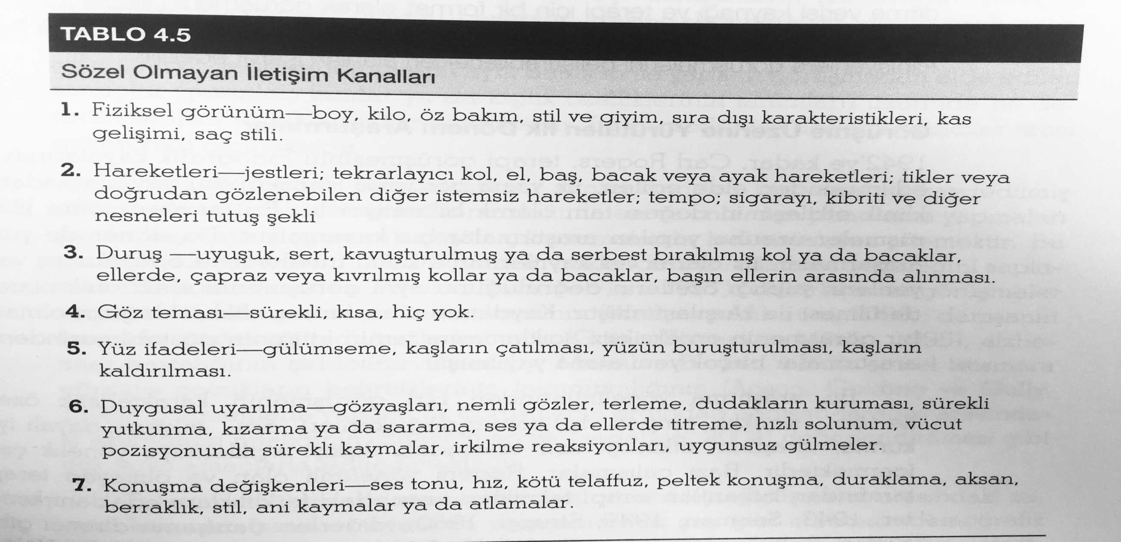
Görüşmede Sözsüz İletişim
Foto

Slide 30
Görüşmede Sözsüz İletişim
Sözel iletişim kanalları açık olmadığında bile devam etmektedir.
Sözel ve sözsüz iletişim arasındaki tutarsızlıklar da dikkate alınmalıdır.
Klinisyenler sadece danışandan gelen sözsüz iletişim mesajlarına değil kendi gönderdikleri sinyallere karşı da dikkatli olmalıdır.
  Klinisyenler kendilerini net bir şekilde ifade etmek için kendi sözel ve sözsüz davranışlarını koordine etmelidirler.
  Sözsüz mesajlar danışana klinisyen tarafından dikkatlice dinlendiğini ifade etmek için de kullanılmalıdır.
  Ancak fazla sözsüz iletişim sinyali verilmekten de kaçınılmalıdır.
Sözsüz iletişimde verilen sinyallerin nasıl yorumlanacağı klinisyenin yönelimine göre farklılık gösterecektir.

Slide 31
Görüşmede Hata Ve Önyargı
İzlenim/intiba Yöntemi: Danışanın kendini olduğundan farklı gösterme arzusu
Klinisyenin önyargısı da danışanın söyledikleri hakkındaki algısını ve yorumlamasını etkileyebilir.
  Klinisyenin sosyo-kültürel geçmişi
  Danışanın soyo-kültürel geçmişi
  Klinisyenin kuramsal oryantasyonu
Klinisyeni kişisel önyargıların olası etkilerine karşı duyarlı hale getiren eğitim programlarının gerekliliğini göstermektedir.

Slide 32
Klinik Psikolojide Gözlem
Amaç:
Başka türlü elde edilemeyecek bilgileri toplamak
Çoklu değerlendirme sistemlerinde diğer verileri desteklemek
Avantajları:
Danışanın öz bildirimlerini tamamlamak, objektif ve yansız bilgiye ulaşmak
Davranışın durumsal belirleyicilerini saptamak
Ekolojik geçerliliği güçlendirmek, çalışma ortamlarında uygulanabilecek tedavileri tasarlamak

Slide 33
Gözleme Dayalı Değerlendirme Yaklaşımları
Temel Öğeler:
Davranışların seçimi → gözlenecek insan, davranış, ortam ve zaman aralığını seçimi
Davranışın ortaya çıkarılması → Kullanılacak yönteme karar verilmesi
Davranışın kaydedilmesi → kayıt sayfaları, video ya da ses kaydı vb. araçlar kullanılarak kaydedilmesi
Davranışın kodlanması → gözlemin kullanılabilir bir forma dönüştürülmesi için kodlama sistemi oluşturulması
Gözlem Türleri:
Doğal Gözlem: Danışanın davranışlarını doğal olarak sergilediği ortamlarda yapılan gözlem
ev, iş, okul, hastane
Sistematik (Kontrollü) Gözlem: Danışanın klinik olarak ilgilendiren davranışlarını ortaya çıkarılması için özellikle yapılandırılmış ortamlarda yapılan gözlem
uçak simülasyonu, iş görüşmesi provası, mülakat provası, canlandırma, rol oynama çalışmaları, sanal gerçeklik ortamları

Slide 34

Klinik Psikolojide Ölçme

Slide 35
Klinik Psikolojide Test Kullanımı
Zeka, kişilik ve psikopatolojiye ilişkin testler sıkça kullanılır.
  Zihinsel Fonksiyon Testleri
    Binet Ölçekleri
      İlk zeka ölçüm araçları, Standford Binet (SB5)’in en son versiyonu 2003 yılında tamamlanmıştır.
      Genel bir zeka puanı ve sözel ve sözel olmayan zeka puanı elde edilir.
    Weschler Ölçekleri
      Yetişkin ve çocuklar için geliştirilen zeka testleri
      Wechsler Yetişkin Zeka Ölçeği-4(WAIS-IV)
      Wechsler Çocuklar için Zeka Ölçeği-4(WISC-IV)
      Wechsler Okul Öncesi ve İlkokul Zeka Ölçeği-3(WPPSI-III)

Slide 36
Klinik Psikolojide Test Kullanımı
  Kişilik Testleri
  Öz Bildirime Dayalı Kişilik Envanterleri
  1. Minnesota Çok Yönlü Kişilik Envanteri (MMPI)
    Halen en yaygın şekilde kullanılan kişilik testidir.
    Kişilik özelliklerini bilimsel ve objektif olarak ortaya koyan, bireyin kişisel ve toplumsal uyumunu nesnel açıdan değerlendirmeyi hedefleyen bir testtir.
    Değerler ve davranışların yanında psikopatolojik belirtiler hakkında da doğru ve farklı bilgiler sağlar.
    Klinik amaçlı kullanıldığında birden fazla bozukluğu aynı anda değerlendirme olanağı verdiğinden “çok yönlü” olarak adlandırılmıştır.
    10 klinik testi ve 4 geçerlik alt testinden oluşmaktadır.

Slide 37
Klinik Psikolojide Test Kullanımı
  Projektif Kişilik Testleri
    Projektif testler belirsiz bir uyaran vermek ve bunun yorumlanmasını istemek yoluyla , deneğin duygu ve gereksinimlerini yansıtmasına olanak sağlayan tekniklerdir.
    Projektif testler aracılığı ile edinilen bilgiler, görüşme ve diğer testlerden elde edilen verilerle birleştirilerek değerlendirilir.
    1. Rorschach Mürekkep Lekesi Testi
      Yansıtmalı bir kişilik analizi testidir.
      10 karttan oluşmaktadır.
      Bireylerin kimlik dinamikleri ve sosyal ilişkilerini psikodinamik bağlamda analiz etme imkanı sağlayan bu test projektif bir testtir.
    2. Tematik Algı Testi (TAT)
      Bireylerin kimlik dinamikleri ve sosyal ilişkilerini psikodinamik bağlamda analiz etme imkanı sağlayan bu test projektif bir testtir.
      Bu testte üzerinde çeşitli insan durumlarının tasvir edildiği 31 (1i boş kart olmak üzere) adet kart bulunur.
      İçlerinden 10 tanesi seçilir.
      Danışandan bir hikaye anlatması istenir.

Slide 38
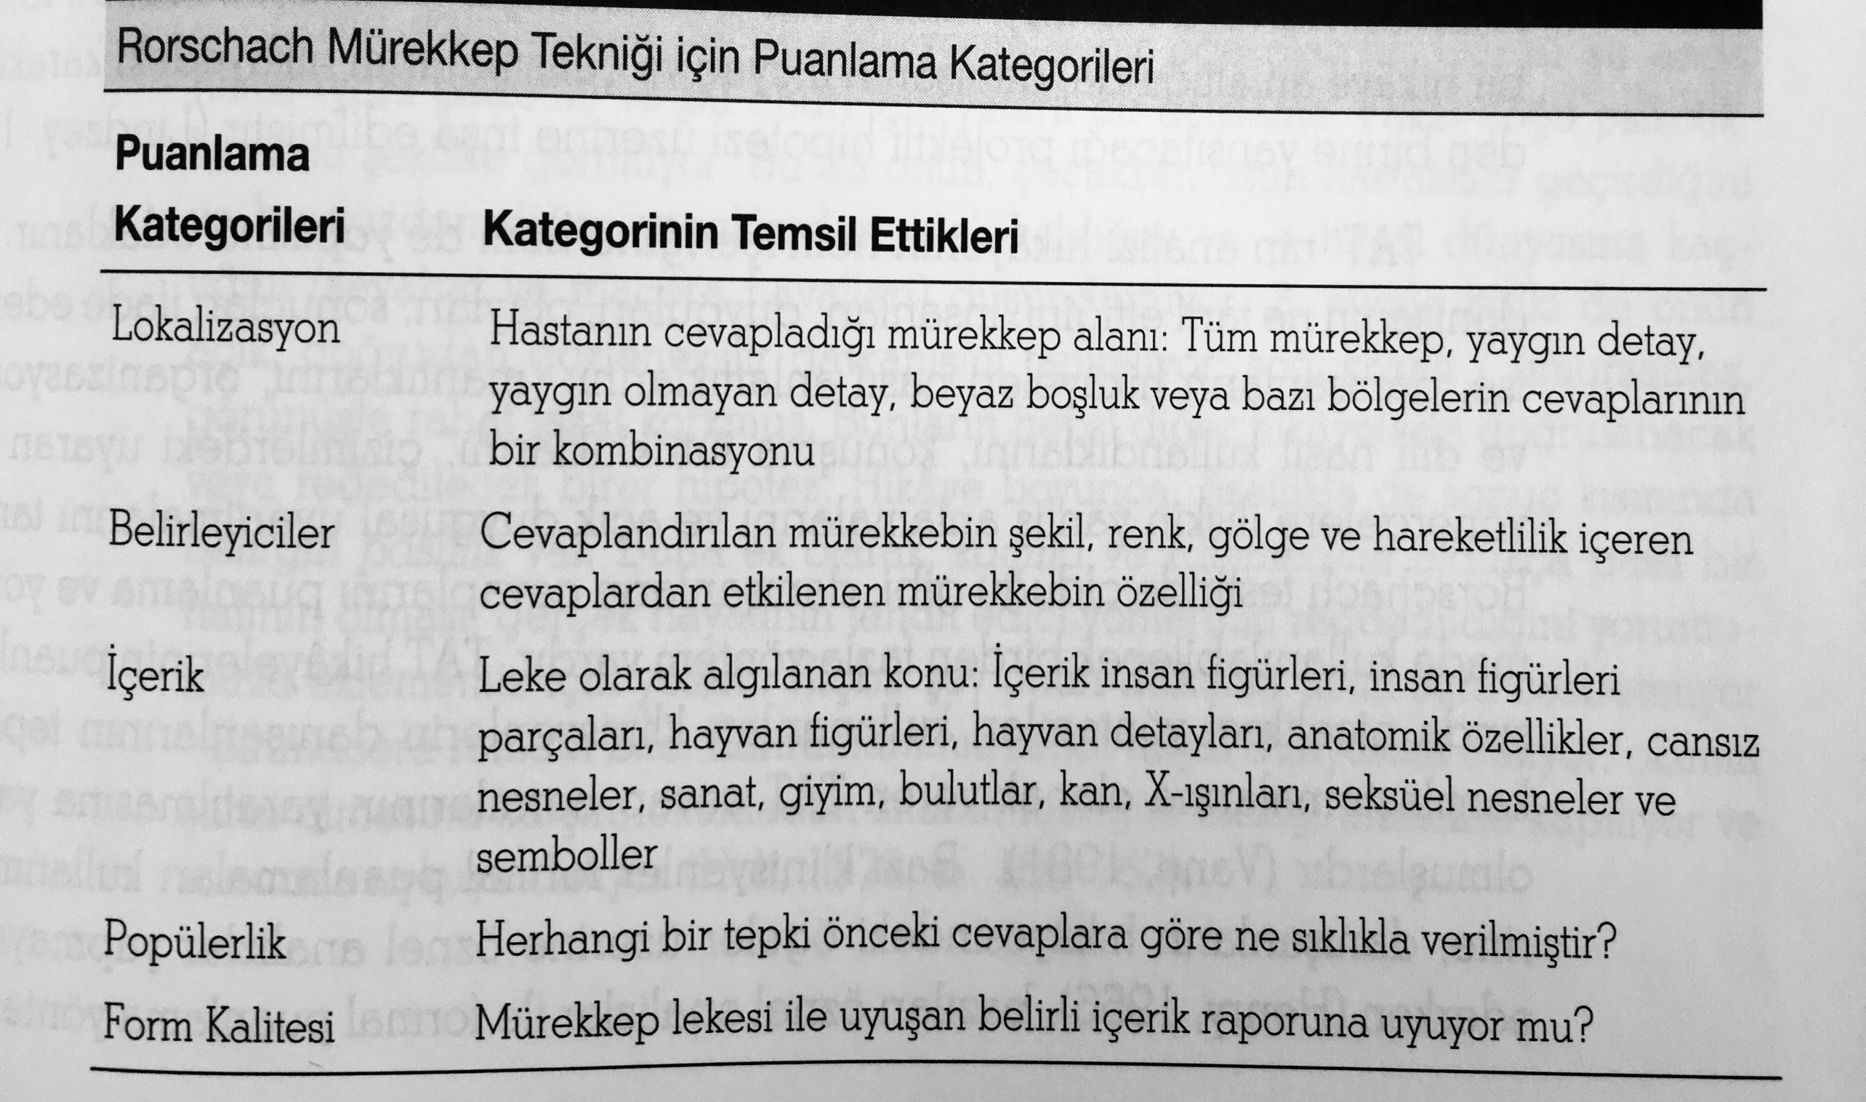

Slide 39


Slide 40
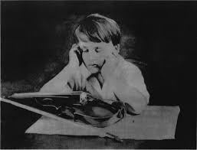
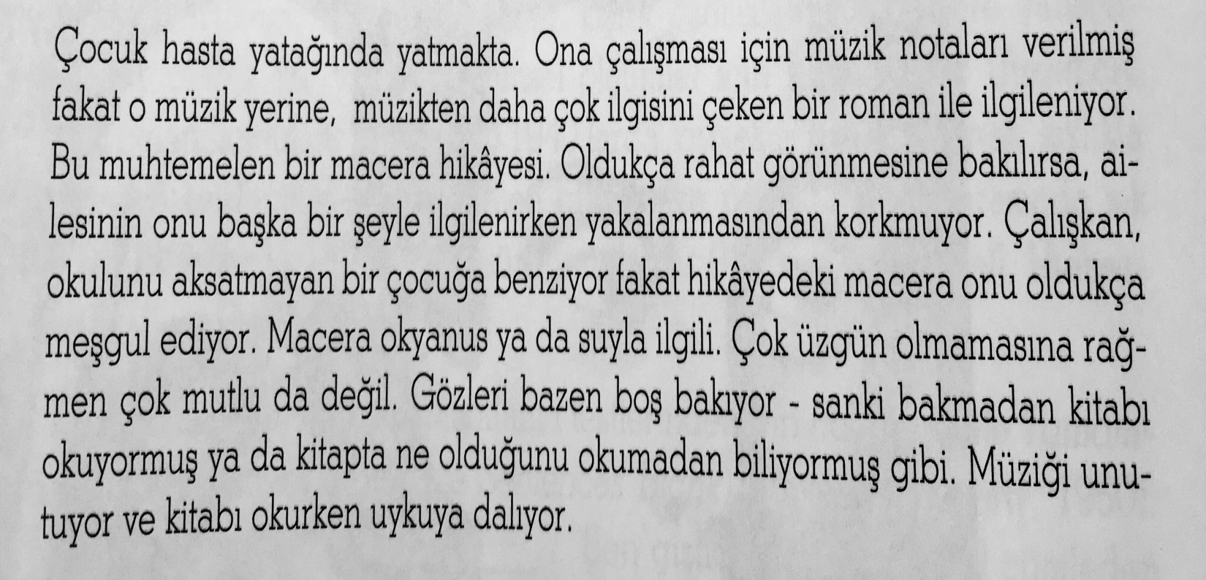

Slide 41
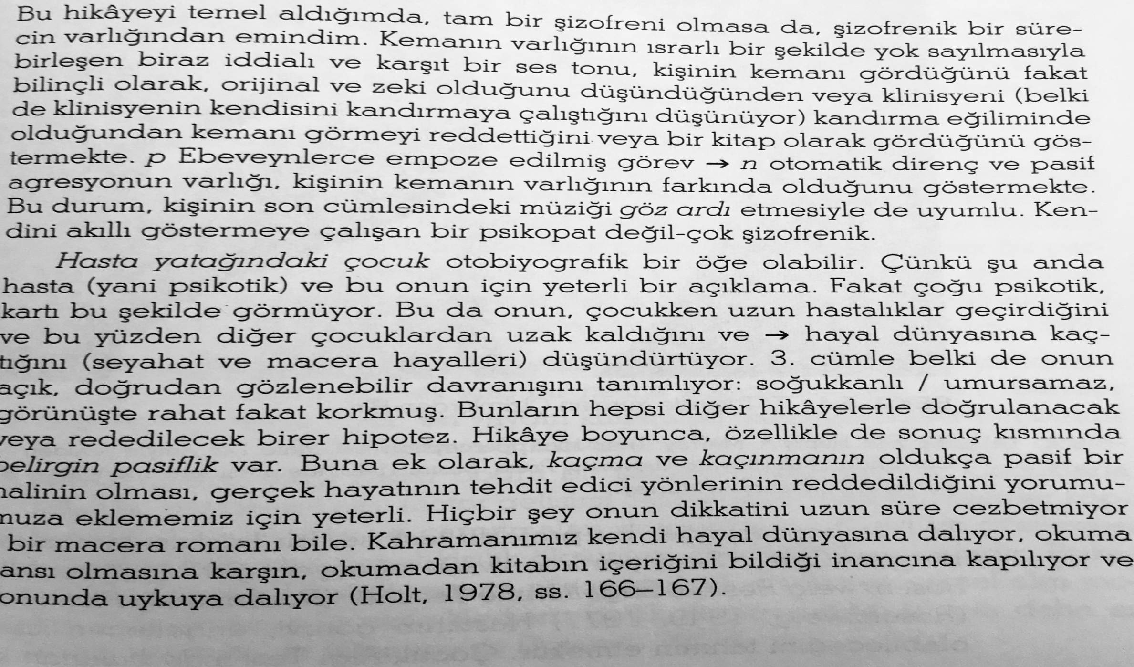

Slide 42
Klinik Psikolojide Test Kullanımı
3. Cümle Tamamlama Testleri
  Danışanlardan tamamlanmamış cümleleri tamamlamaları istenir.
  Buradaki projektif varsayım, danışanın önemli kişilik özeliklerini cümlelere yansıtacağıdır.
4. Projektif Çizimler
  Bir Adam Çiz
  Ev-Ağaç-İnsan
  Hastanın çizimleri klinisyenin kişinin kişiliğinin farklı özellikleri hakkındaki çıkarımlarına ve görüşme boyunca yapılan tartışmalara temel oluşturur.
  Vücudun her bir parçasının çizimde olması ya da olmaması, simetri,organizasyon, boyut

Slide 43
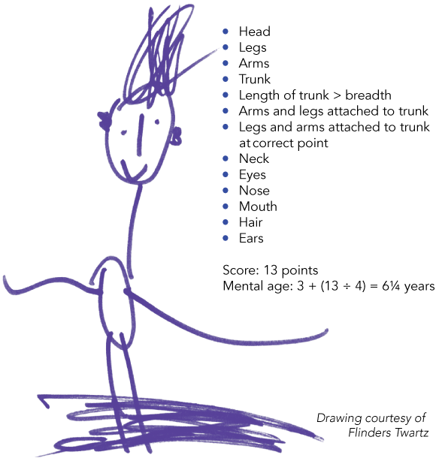

Slide 44
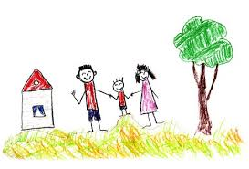

Slide 45
Klinik Psikolojide Test Kullanımı
5. Bender-Gestalt Görsel Algı Motor Testi
  Nöropsikolojik fonksiyonların ölçmek için tasarlanmış bir nesne kopyalama testidir.
  9 kart üzerindeki geometrik şekiller gösterilir ve çizmesi istenir.
  Çocuklarda kullanıldığında test görsel algı, motor gelişimini ölçmektedir.
  Kopya edilen nesnedeki hatalar ve çarpıtmalar danışanın kişiliğinin bir göstergesi olduğu varsayılır.

